Slide 1
RESUME
報告：劉子睿

Slide 2
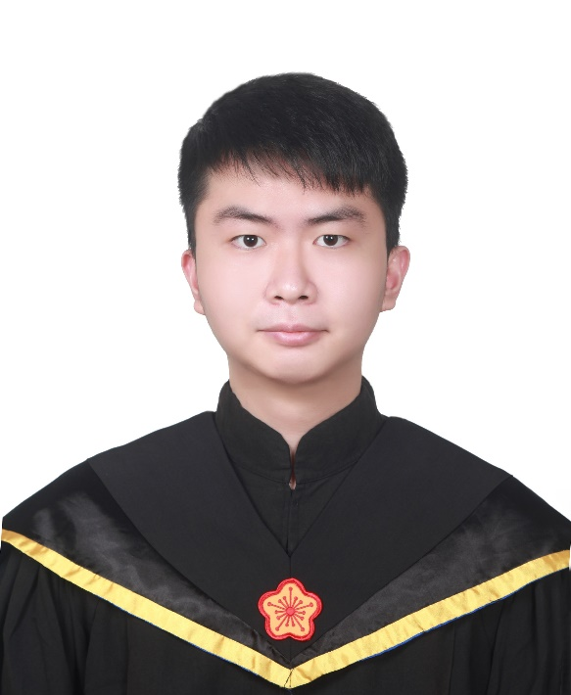
基本信息
姓名：劉子睿
英文姓名：Ray
出生年月日：1997.12.20 （25）
學歷：國立清華大學工商心理所碩士
E-mail：aes6669ray@gmail.com
興趣：看動畫與遊戲
應徵職務：資料分析師 (Data Analyst)

Slide 3
專長
數據分析
運用python、R、SQL、Tableau…等工具進行數據分析之所有作業。
包含：網路爬蟲、資料預處理、特徵工程、統計檢定分析、機器學習、資料視覺化、API應用。
1
跨領域研究
能夠研究並整理不同領域之知識進行整合研究。
曾整合訊號處理、機器學習、情緒分析、生理資料特性的研究
語文能力
2
3
英文 聽力/閱讀 精熟
英文 口說/書寫 中等
曾任補習班高中英文講師
Notes:
這邊我想補充一點我認為是自己的優點但是同時可能也是缺點的地方，
因為我本身是讀商業心理的，除了統計知識學校還有教到一點以外，
資料科學相關的技能我幾乎是自學的，所以我認為自己的優點在於勤奮的自學，
但是同時缺點可能也是在這方面的技能不會比原本科系出來的學生強

Slide 4
證照/榮譽事蹟
Google Analytics Certification(2022~)
Leetcode SQL Badge
全民英檢中級
ECPP 2022
Liu, T.-J., Yang, C.-J., Lee, Y.-C., Chien, W.-S., Lee, C.-C., & Chang, Y.-P. (2022).
Clicked! Advanced quantifications of couple emotional synchrony using electrodermal data and their effects on relationship quality. Poster to be presented at the 10th ECPP, Reykjavík, Iceland.

Slide 5
工作經歷
中原大學 2016-2018
校友處行政處理工讀生
清華大學 2021-2022
ERICA Lab研究助理
明光義塾 2020-2021
上課講師

Slide 6

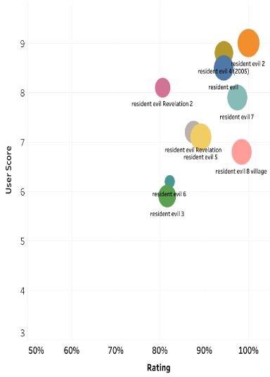
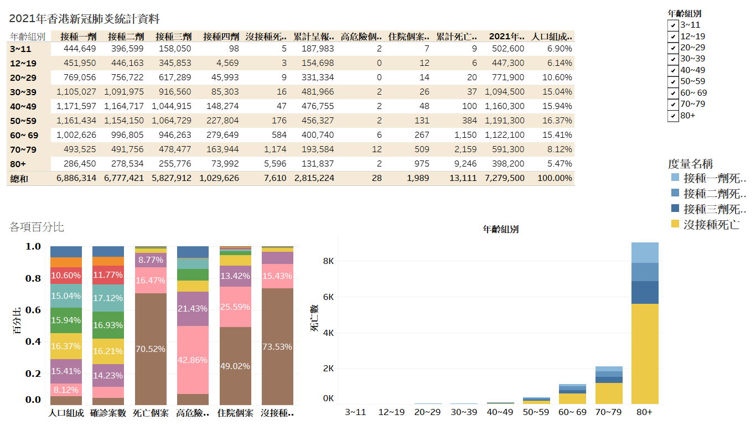
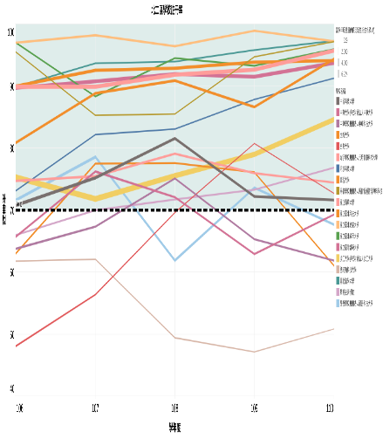
作品展示
1
2
3
4
110大數據競賽
OpView分析
疫苗效果分析
圖書出版業分析
流浪動物領養平台搭建與數據分析
惡靈古堡市場定位分析
疫苗施打與
死亡關係分析
我爸撐不撐的
到退休分析

Slide 7
智域商業分析
報告：劉子睿

Slide 8
智域商業分析
How to make money?
客戶需求
誰是潛在客戶
客戶條件
公司角度
改善服務
資料取得困難
Notes:
我本來在思考我應該分析甚麼，所以從簡單的方向去出發，也順便可以初步理解公司目前市場情況
本來簡單想從兩個點去下手，但是改善服務的部分我並沒有想到很好的資料取得方式，
因此我就決定往上面的路徑去發展，因此我接下來的步驟就是去考量客戶需求以及條件

Slide 9
智域商業分析
Why would I buy it?
我要買甚麼
我買的東西
好不好
客戶角度
CP值高不高
為什麼要買
Notes:
同一時間，我也思考了客戶端的角度，他們為什麼要使用我們的產品
也是簡單的列出幾個點讓我如果在後面分析時如果卡住了可以回來思考

Slide 10
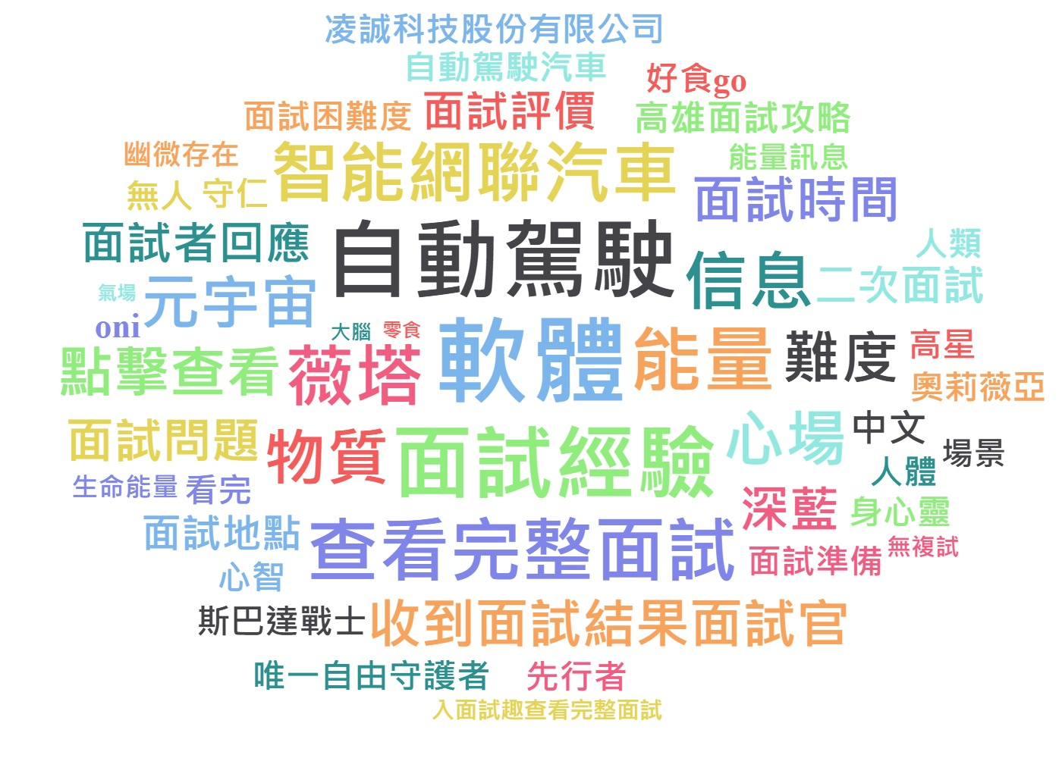
智域商業分析
Image
利用OpView搜尋演算法去針對“智域國際”進行文字雲探索
資料來源：OpView
Notes:
也就基於前面兩個簡單的概念，我先觀察了網路上大家對於公司的概念或想像
我原本想像會有哪間公司或是哪間學校會出現在最有關連的結果上，
亦或是產品，但是很可惜都沒有我想像的結果，所以我把注意力放在了公司的網站上

Slide 11
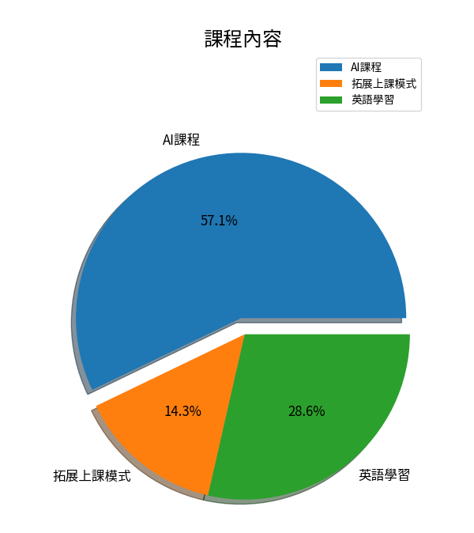
智域商業分析
Purpose
目標
上課 | 70%
管理 | 20%
考證照 | 10%
在客戶目的為上課的情況下，
用在AI相關課程的目的最多
資料來源：智域國際關網-成功案例
Notes:
雖然只有十筆資料，但是也是給我一個初步的概念去摸索目前客戶的樣貌，
也可以對市場有個初步的理解，首先我去分析了客戶目的，當中有七成是為了拿來上課
而看到右圖可以發現在上課目標的情況下，上課的內容又以AI課程最多
所以我打算以這個為頭號目標去檢查哪些學校有上AI課的需求以及條件，
順帶一提，在AI課程的客戶中，又有八成的客戶是大學，我個人的主觀感受也認同大學比較有條件跟需求去購買這項服務

Slide 12
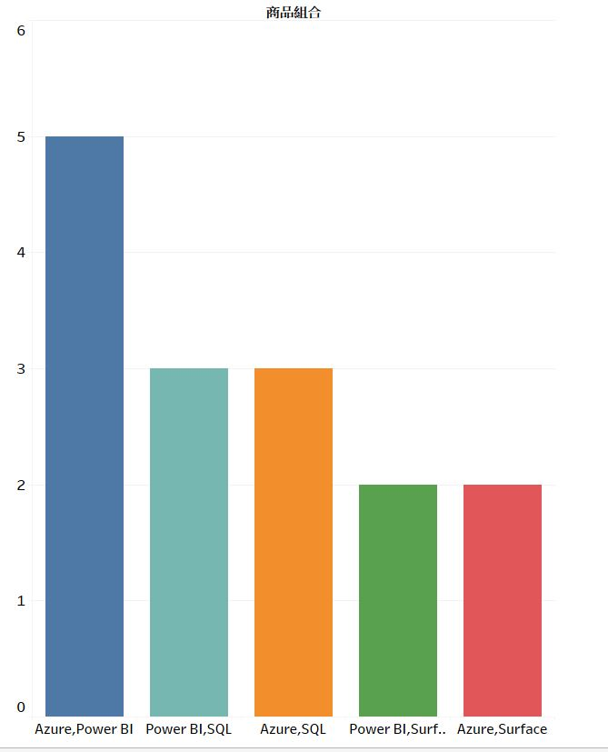



智域商業分析
Most Combination
哪些商品組合最常被組合在一起購買使用呢?
5 times for Azure, Power BI
3 times for Power BI, SQL
3 times for Azure, SQL
Notes:
另外，我也順便檢查了哪些產品是最常被搭配在一起購買的，
畢竟我以前對產品搭銷有一定的研究與認識，我想整合商業領域跟數據分析的知識
或許後面能有不一樣的HINT

Slide 13
智域商業分析
What I thought?
假設任務目標為：高中要設置雲端數據化管理系統
優點：
1.掌握學生學習狀況
2.拓展上課模式， 如：數位教材選用
3.學校方更方便跟家長/學生/教育部/客戶說明學校成效
缺點：
1.學校，老師要花時間適應
2.較難跟教科書出版商合作推出， 如：個資隱私，翰O已經有自己的線上教材系統，幹嘛要用我們的產品
3.政府目前只有每學期2~3周線上課的要求，占比不大
4.家長覺得線上教學效果沒有那麼理想(我以前遠距教學也有一樣感受)
Notes:
前面有了初步的概念要往ai課程分析，不過這個環節我想具體化一下我在做這個專案報告的初步概念想了什麼，
也算是把我中間有思考過的東西展現出來，
首先，我從我以往在補習班教書的經驗出發，因為我也剛好體驗過遠距上課，教材選用這些課題
所以我從高中教學環境改善作為假設情境去思考，我列出了一些優點跟缺點，
我個人認為２，３點的缺點要克服有一定難度，但是換個角度想，當線上教材廣泛使用的時候
我們要推行管理系統跟他們整合可能就沒那麼困難了，或是搶先去跟教科書出版商合作也是一個策略選擇

Slide 14
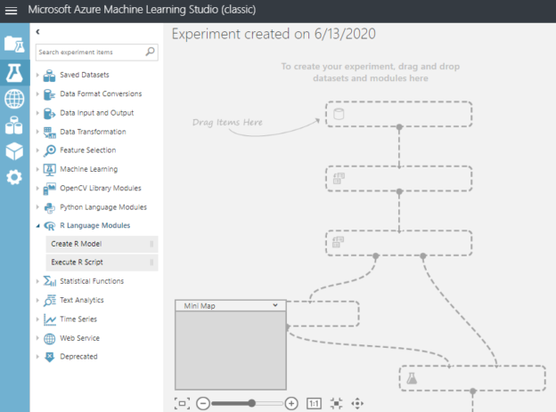
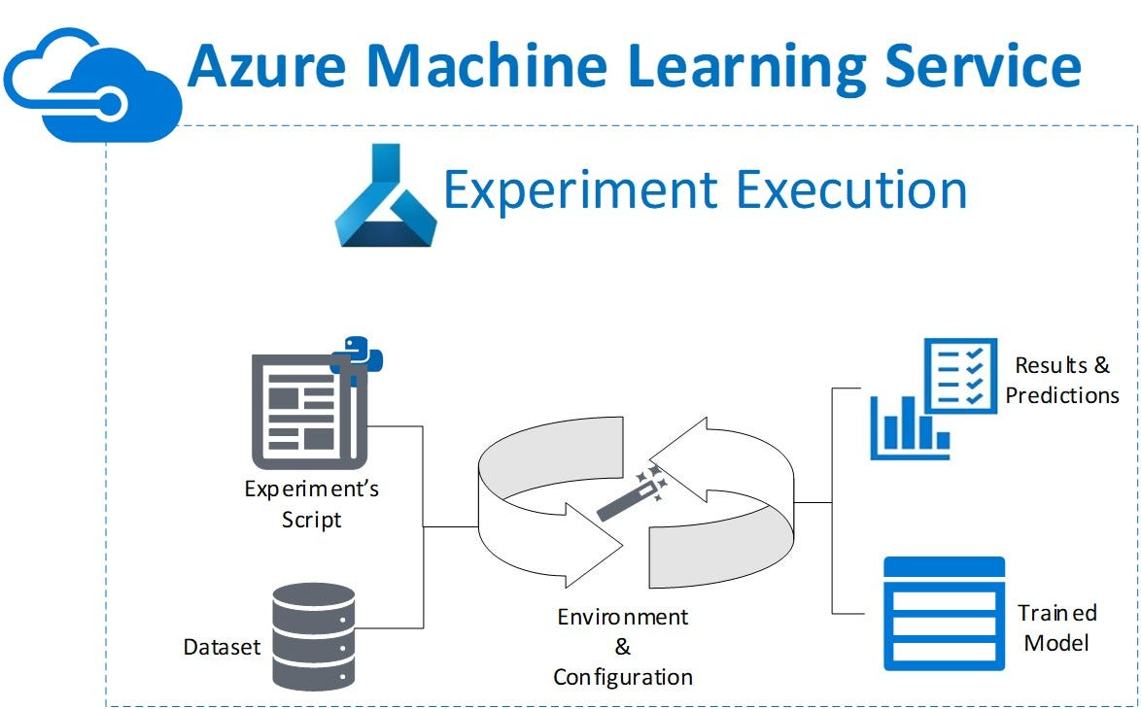
智域商業分析
What I thought?
條件＆需求
相關課程開課數，該學校有無相關學程，非理工科系開設相關課程數，修相關課程的學生多寡，註冊率危機與否，公立私立，學校類別（一般大學，科大，技術學院）
Notes:
既然高中的條件與需求都沒有我個人評估的那麼大，我就打算把目標只放在大學這一塊去分析，
經過不斷的思考,也找chatgpt討論過，我打算從幾個面向去評估一間大學對於AI課程有沒有條件及需求
概念如上，但是我有幾個變項由於時間或是定義上有些問題我還沒克服，因此我只有投入某些變項去分析
分別是反紅的項目，另外，我這邊說明一下註冊率危機與否為什麼會被列為考量呢，因為我之前有一份專案是研究出版商跟全國大專院校處境的內容，
那當時也看到很多學校會去廣設現在較熱門的學程或課程來吸引學生去他們學校讀書，當中就包含AI相關的課程，
而公立私立有一部份也算是一間學校的條件指標，例如私校在老師資源上沒那麼好，可是又想學AI，可能就很適合從門檻低的Azure開始

Slide 15
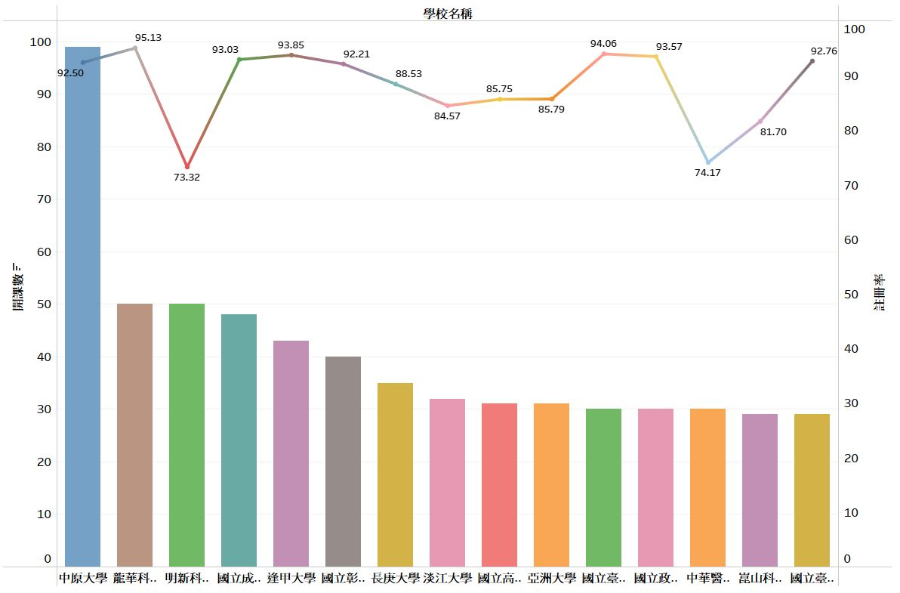
智域商業分析
Data
資料來源：
大學暨技專校院，
課程資源網
Notes:
有了資料的架構後，我就從課程資源網爬取了資料，為了簡化分析內容，我只爬取１１０年且課程名稱包含人工智慧這四個字的課程
我運用的是selenium去爬取資料，
這邊我不免俗想抱怨兩句，我真的好討厭ajax的設計，讓我如果要用抓資料還要去設定post，不然他網頁不會變東西爬不到，
我首先大概看了開課數前十五名的大學，沒想到我的母校開了那麼多人工智慧的課程快一百堂，可惜我大學時期尚未開智，
一堂課都沒修過，值得注意的註冊率偏低的明新科技大學以及中國醫事科技大學，我覺得可以進一步觀察這兩間學校有沒有針對AI課程做出甚麼策略，
是不是註冊率開始下滑了想透過相關課程吸引學生，那麼他們的課程規劃有沒有我們合作的餘地

Slide 16
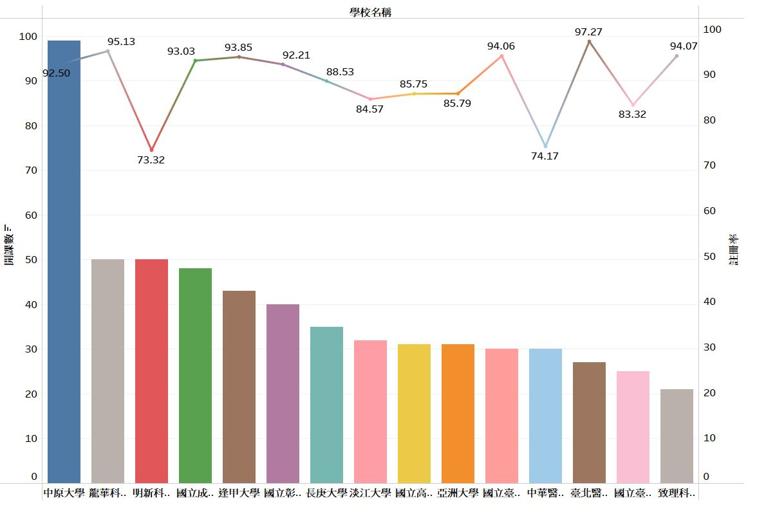
智域商業分析
Data
資料來源：
大學暨技專校院，
課程資源網
Notes:
另外，我再把條件改了，我改成修課人數前十五高的條件，再來看看學校有沒有什麼變化，
前十名沒變化，但後五名有些異動，不過我認為比較重要的是，如果可以設立一個門檻或是進一步去做計算比率，
說不定可以更好掌握這間學校的學生對於AI課程合不合胃口，而不是學校開了很多課但是上課的人不多，
那可能早晚也會被砍掉

Slide 17
智域商業分析
Model-XGBoost
步驟：
資料預處理（清理，特徵工程，標記，檢驗）
備註１：y的標記是根據貝氏統計去隨機給定國立/私立大學會不會購買
模型建立 XGBClassifier(objective="binary:logistic",missing=-999,seed=66)
超參數調整 GridSearchCV
檢查模型效果
備註１ ：
給定國立學校有50%購買意願，私立學校有70%購買意願
國立/私立學校比例：0.33/0.67
y估計標記的比例：0.63% 要購買(1)；0.37%不購買(0)
y實際標記的比例：0.682% / 0.317%
Notes:
選用XGBoost作為模型的原因很簡單，我覺得它是我手頭上，認知上，最好的工具人選
也剛好當作實戰練習，這個模型的任務最主要就是透過不同的參數去判斷各個學校經過它的預測會不會成為我們的客戶，
而這個模型的展示只是我想把我會的東西展示出來，實際結果並不重要，因為y的資料並不是真實值，
是我跟具貝氏定理簡單算過一下給定分布機率再用隨機給值的工具去給１或０，所以我認為參考價值並不是那麼大
額外說明，因為之前已經把電腦搞到有點燒過一次了，這次超參數調整就沒有讓他跑了，

Slide 18
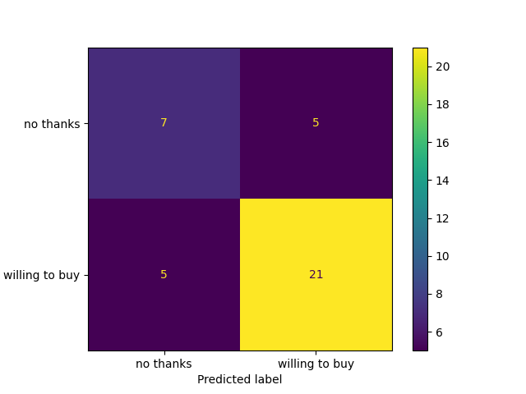
智域商業分析
Model-XGBoost-result
Accuracy Score: 73.68%; Precision Score: 80.77%; Recall Score: 80.77%; F1 score: 80.77%
Notes:
模型結果如上，雖然分數看起來不差，但是在重申一次，這個資料是模擬的，
可能有很多機率概念上或是參數上需要做調整

Slide 19
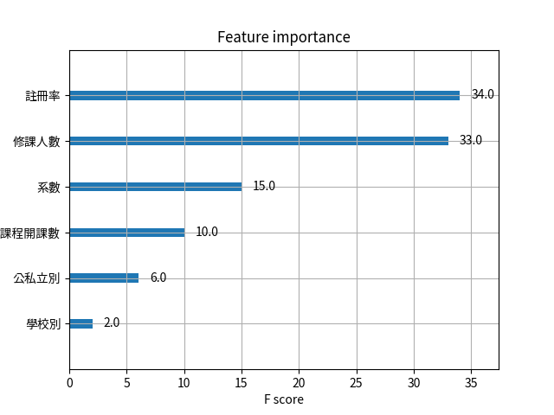
智域商業分析
Model-XGBoost-result
Notes:
對於預測模型，註冊率與修課人數是比較重要的變項，
我沒想到開課數並不是最重要的，因為直觀上會認為一間學校如果很重視AI相關教育那應該會反應在開課數上，
或許應該對開課數做轉換，用比例，這樣才能考量進一間學校的負荷等等其他因素

Slide 20
智域商業分析
Summary
目前的客戶在使用服務上多半是用在AI相關應用
可以針對專案中符合條件的學校進行重點分析與策略部屬
大學以下的市場需要去額外考量缺點的克服，如：政策，出版商合作

Slide 21
智域商業分析
專案檢討
變項選擇與定義可能有破綻
如：學校能開那麼多課程是因為結構，應該用比例去比較
資料只有包含“人工智慧”的課程，混淆因素太多
對於自身產品的定位並不全面，沒有具體提出產品可以“怎麼滿足客戶”
我可能沒注意到的?

Slide 22
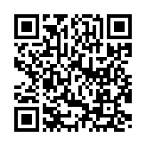
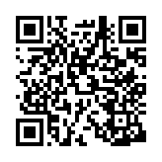


作品集
https://github.com/aes6669ray?tab=repositories
https://public.tableau.com/app/profile/.20456506

Slide 23
Thank you
報告：劉子睿

